Slide 1
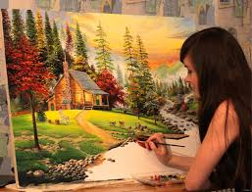
Урок на тему: «Мой дом – мой образ жизни»

Slide 2
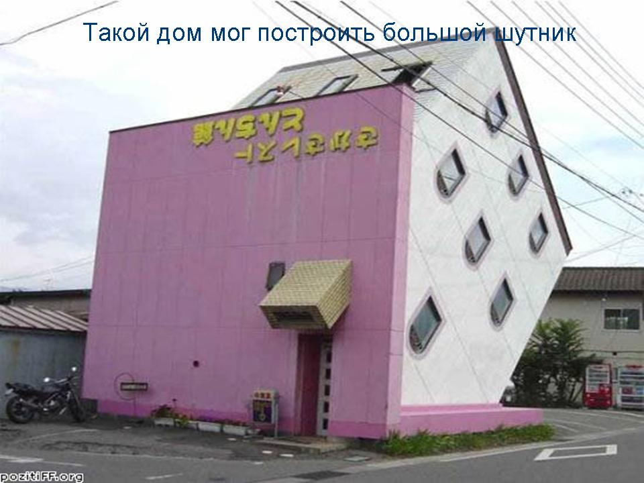

Slide 12
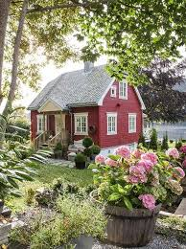

Slide 13
